Slide 1
Evaluación de Proyecto
Planta productora de huevo en polvo “OVOTUVI”
Titular Mandagaran Rivas, Gonzalo
JTP Díaz, Gastón
Ayudante Pasquini, Adrián

Slide 2
Temas a abordar
Rentabilidad. TIR, VAN, Flujo de Caja Acumulado, Cuadro de Resultados
Modelo Econométrico
Variables de Sensibilidad, Montecarlo
Inversión
Riesgo, Ke, Wacc
Financiamiento
Proceso de fabricación

Slide 3




Rentabilidad
TIR Proyecto: 31,57% (Mayor que el Wacc “18,5%”)
TIR Accionista: 34,91%
VAN(WACC): $15.741.818

Slide 4
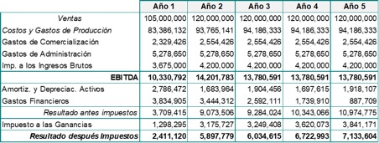
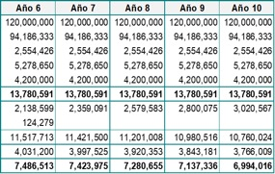
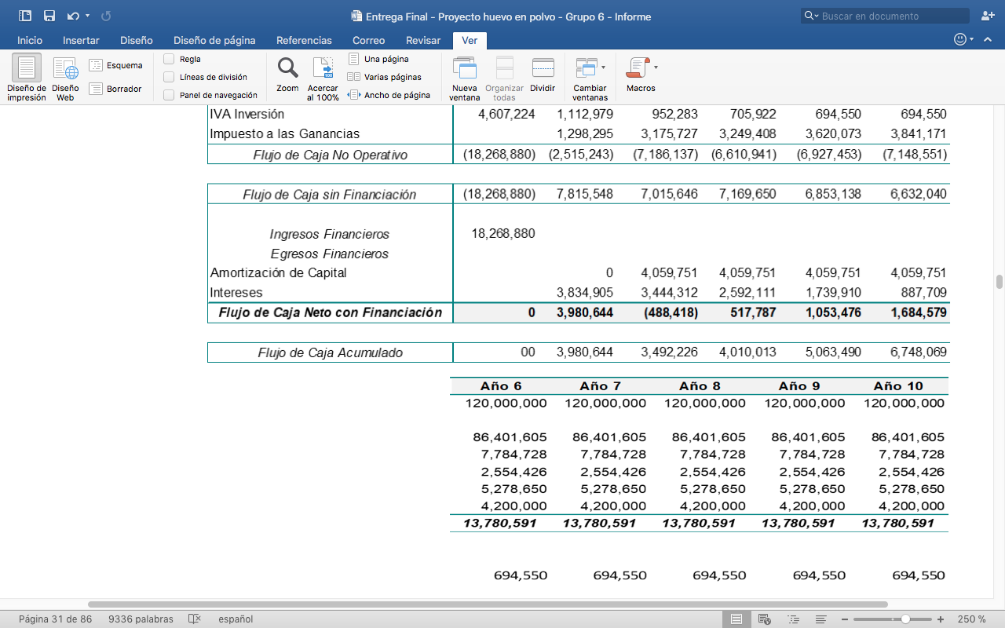
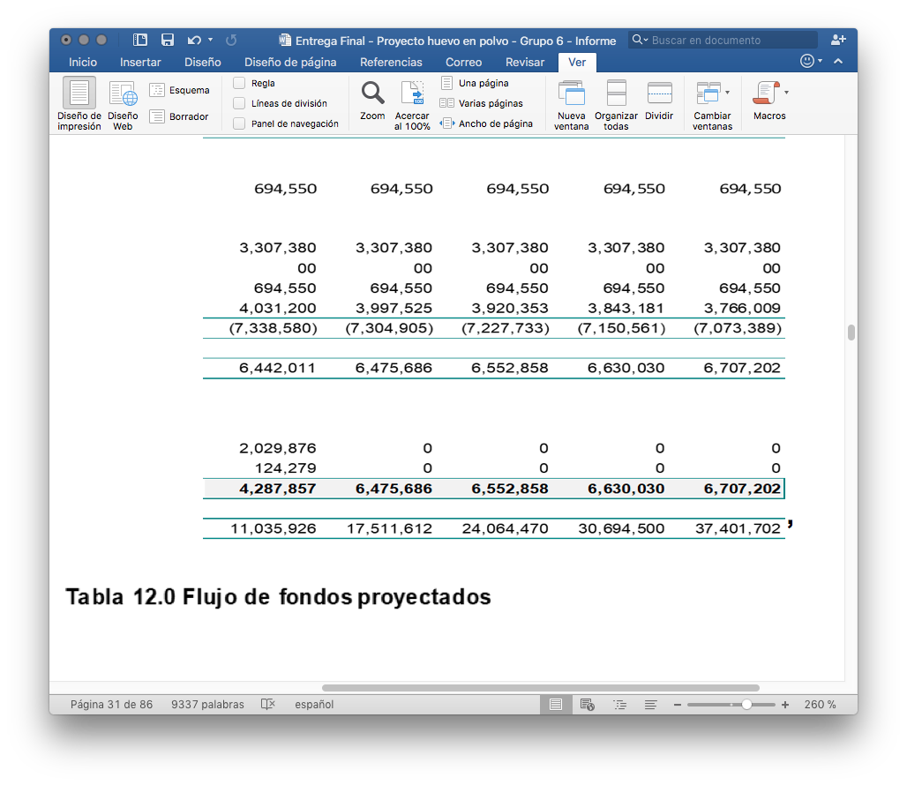
Cuadro de Resultados
Flujo de Caja

Slide 5
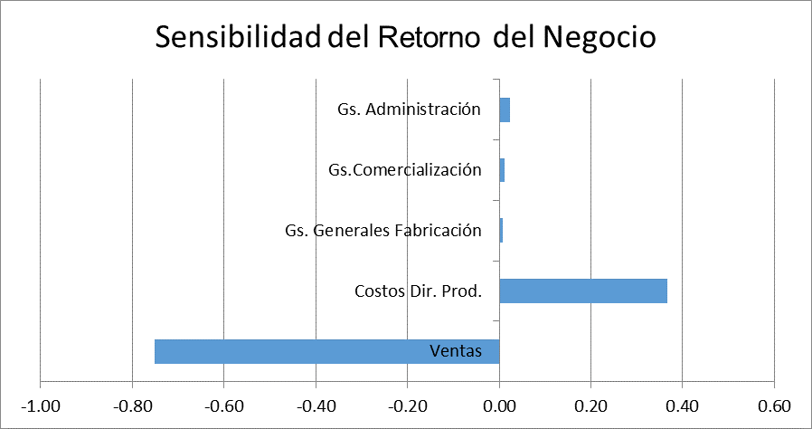
Montecarlo
Variables Input:
Capacidad
Precio de Venta
Huevo
Anticongelante
Mano de Obra
Energía Eléctrica

Slide 6
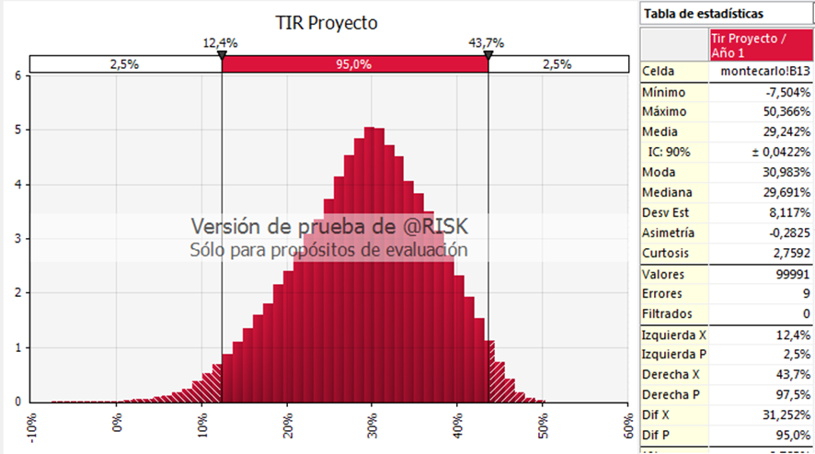
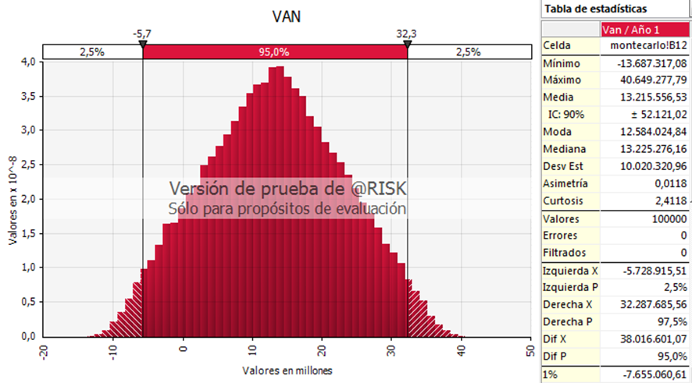
Montecarlo
Distribuciones
Media: 29,24%
Max: 50,36%
Min: -7,5%
Media: 13.215.556,53$
Max: 40.649.277,79$
Min: -13.687.317$

Slide 7
Montecarlo
Probabilidades de flujo de fondo negativo

Slide 8
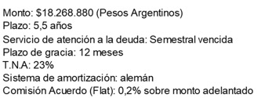

Financiamiento

Slide 9
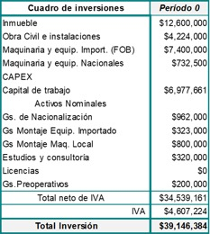
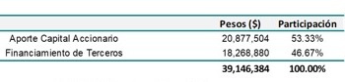
Inversiones y Estructuración del Capital

Slide 10
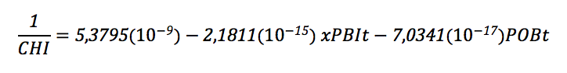
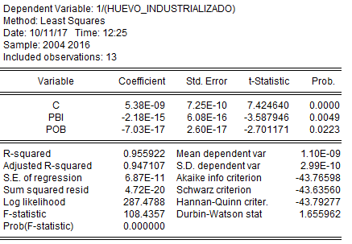
Modelo Econométrico
Ecuación
Pruebas
Coeficientes de Regresión
Raíz Unitaria
Test de Ramsey
Cambio Estructural
Autocorrelación
No normalidad de los residuos
Test de White

Slide 11
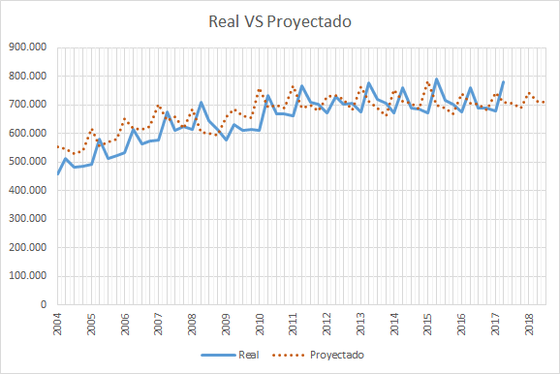
Econométrico
Proyección del PBI
Aumento 2% - Periodo 1
Caída 0,8% - Periodo 2

Slide 12
¿Qué es el huevo en polvo?
Nuestro producto
Ventajas de su uso
Relación huevo entero/en polvo
Condiciones de almacenamiento

Slide 13
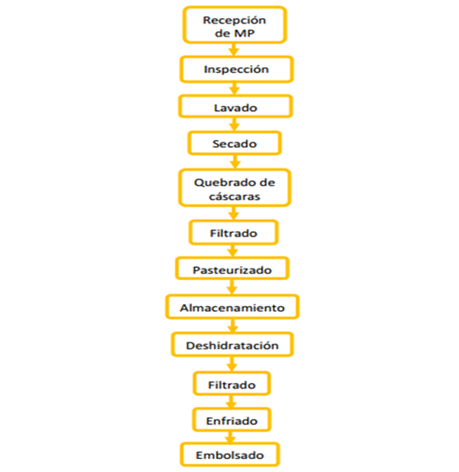
Proceso de fabricación
Recepción y clasificación
Lavado
Quebrado
Filtrado
Pasteurización
Deshidratación
Envasado

Slide 14
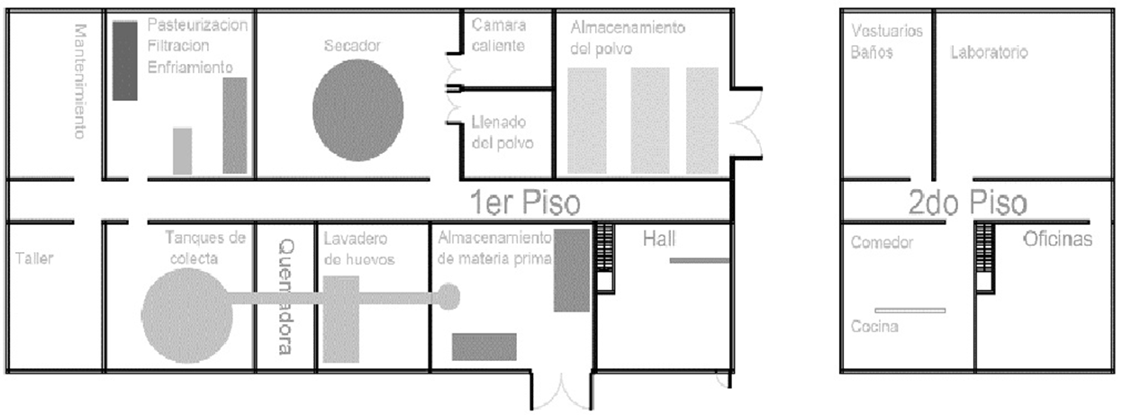
Diagrama de distribución en planta ó Layout

Slide 15
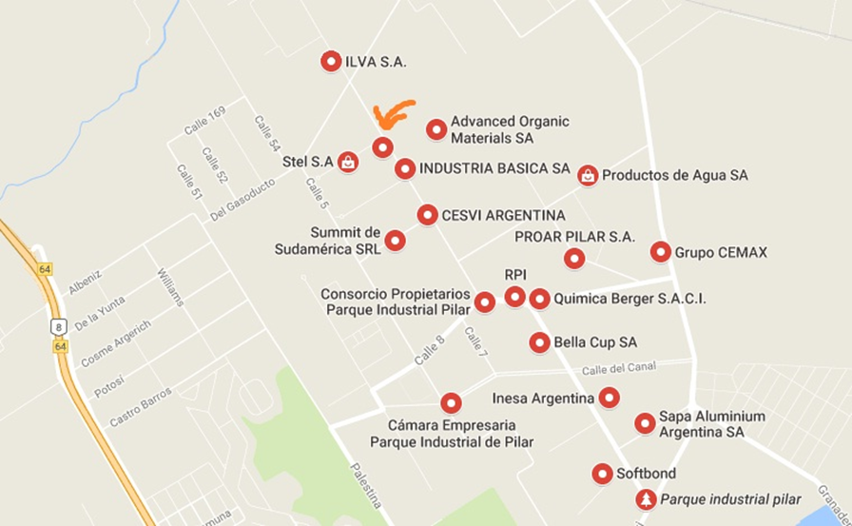
Localización

Slide 16
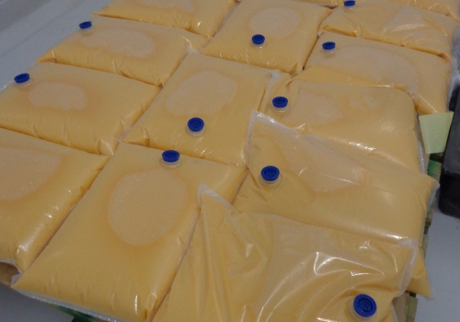
Envasado y distribución

Slide 17
¡Muchas gracias!

